Slide 1
المحاضرة الثانية
كيف تكتب الهمزة في أول الكلمة .
كيف تكتب الهمزة المتطرفة ؟
همزة قطع ولها مواضع ، همزة وصل ولها مواضع .
أنطق الهمزة لأتأكد منها .
بحسب حركة الحرف الذي قبلها ومايناسبه من حرف .
فرقي بين : امتنان / انتصار / ابتهال ... الاسم والمصدر !
الأسماء همزتها همزة قطع إلا الأسماء المسموعة ، المصادر الثلاثية والرباعية قطع والخماسية والسداسية وصل

Slide 2
المحاضرة الثالثة
لا أنسى الحالات الأربعة الشاذة عن القاعدة
أكتب الهمزة المتوسطة حسب قاعدة أقوى الحركات

Slide 3
المحاضرة الرابعة
مواضع زيادة وحذف الألف
مواضع حذف همزة اسم
مواضع إثبات وحذف همزة ابن وابنة
موضع زيادة الواو
متى لا تزاد الألف في تنوين النصب؟
ما الفرق بين :
يرجو المسلم ربه
المسلمون لم يرجوا إلا ربهم

Slide 4
المحاضرة الخامسة
كيف أرسم الألف في نهاية الكلمة
ا ، ى
في الأسماء والأفعال
في الحروف

Slide 5
المحاضرة السادسة
ة ، ـة
ت
ه ، ـه

Slide 6
المحاضرة السابعة
ركزي على جزئية الأخطاء الشائعة .
اقرئيها بتركيز (:

Slide 7
المحاضرة الثامنة
طريقة استخراج الكلمات من المعاجم بحسب طريقة ترتيبها
طريقة ترتيب المعاجم
جذور الكلمات
أسماء مؤلفي المعاجم
الحذف والرد إلى الأصل

Slide 8
الكتابة الوظيفية
المحاضرة العاشرة حتى الأخيرة
فرقي بين أنواع الكتابة الوظيفية
اقرئي بتركيز
ركزي على مواضع علامات الترقيم
اتقني أصول كتابة كل نوع

Slide 9
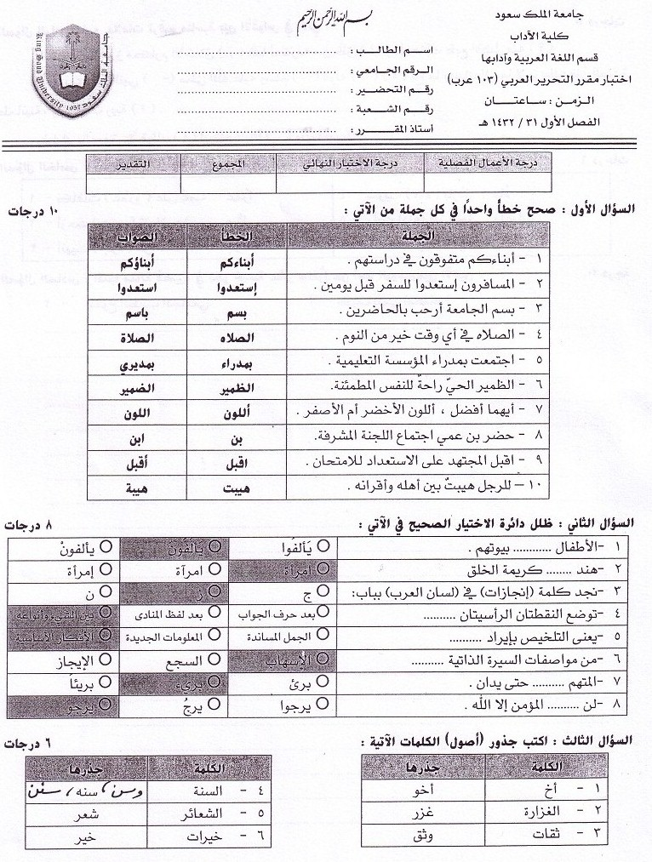
نموذج 1

Slide 10
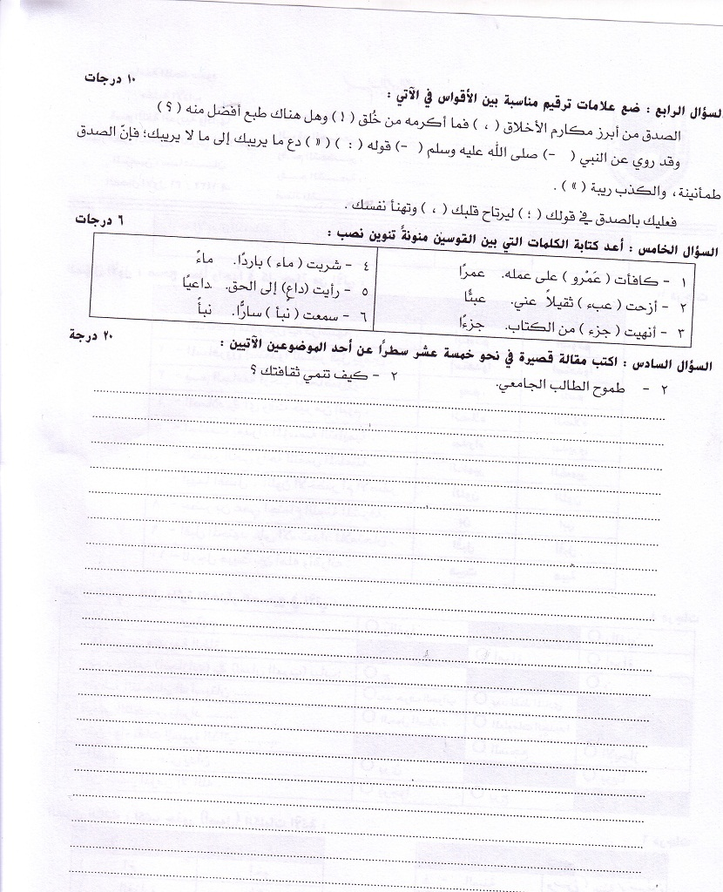

Slide 11
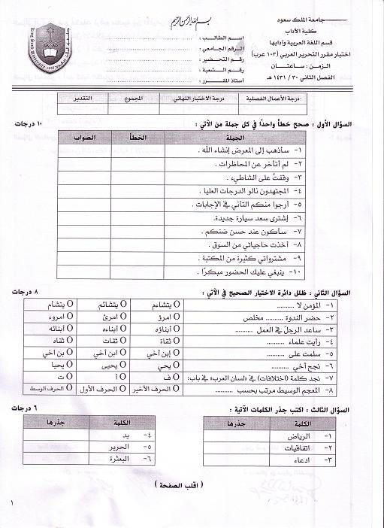
نموذج 2

Slide 12
